Slide 1
ZERO ABSOLUT
Proiect realizat de:
Buică Ioana
Ciubotaru Mara
Ivan Remus

Slide 2
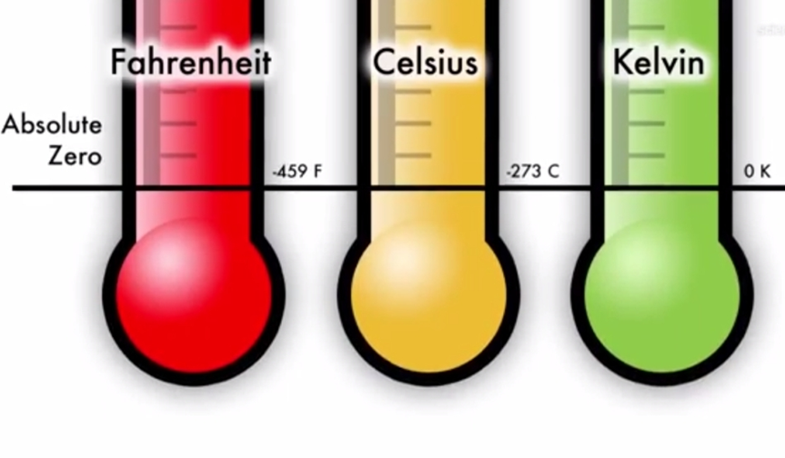
Ce este Zero absolut?
Zero absolut (temperatura de 0 K) este punctul de pe scara termodinamică la care energia termică a unui sistem își atinge minimul, în sensul că nu se mai poate extrage căldură din sistem.
Prin acord internațional temperatura de 0 Kelvin corespunde temperaturii pe scările:
Celsius −273,15 °C
Fahrenheit −459,67 °F

Slide 3
Relația conservării lui Bose-Einstein
Este o stare de materie a unui gaz diluat de bosoni cu interacțiune slabă limitată într-un potențial extern și răcită la temperaturi foarte apropiate de zero absolută. În astfel de condiții, o mare parte din bosoni ocupă cea mai mică stare cuantică a potențialului extern, moment în care efectele cuantice devin evidente la scară macroscopică.
Această stare de materie a fost anticipată pentru prima oară de Satyendra Nath Bose și Albert Einstein în 1924-1925.

Slide 4
Scări absolute a temperaturii
Temperatura absolută este măsurată în general în Kelvin și în scara Rankine cu raritate în creștere, de aceea sau creat grade Celsius pentru a măsura creșterea de temperatura pentru Kelvin, iar pentru Rankine este Fahrenheit.
Măsurarea temperaturii absolute este determinată în mod unic de o constantă multiplicativă care specifică dimensiunea gradului, deci rapoartele a două temperaturi absolute, T2 / T1, sunt aceleași în toate scările.

Slide 5
Cele mai scăzute temperaturi
Temperatura medie a universului de astăzi este de aproximativ 2,73 Kelvin (-270,42 ° C; -454,76 ° F), pe baza măsurătorilor radiației cosmice de fond de microunde.
În septembrie 2014, oamenii de știință din cadrul colaborării CUORE din Laboratori Nazionali del Gran Sasso din Italia au răcit timp de 15 zile un vas de cupru cu un volum de un metru cub până la 0.006 kelvin (-273.144 ° C; 459.659 ° F), stabilind un record pentru cea mai mică temperatură din universul cunoscut, pe un volum atât de mare, contiguos.
În iunie 2015, fizicienii experimentali de la Institutul de Tehnologie din Massachusetts (MIT) au răcit cu succes moleculele într-un gaz de potasiu de sodiu la o temperatură de 500 nanocelvine și este de așteptat să prezinte o stare exotică de materie prin răcirea acestor molecule un pic mai departe.

Slide 6
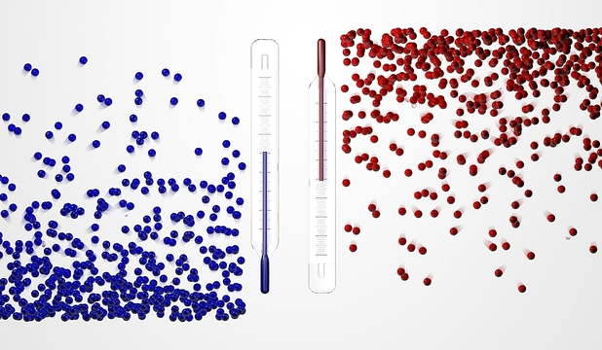
Temperaturi negative
Temperaturile care sunt exprimate ca numere negative pe scalele Celsius sau Fahrenheit cunoscute sunt pur și simplu mai subțiri decât punctele zero ale acestor scale.
Un sistem cu o temperatură cu adevărat negativă nu este mai rece decât zero absolută. Mai degrabă, un sistem cu o temperatură negativă este mai fierbinte decât orice sistem cu o temperatură pozitivă, în sensul că dacă un sistem cu temperatură negativă și un sistem cu temperatură pozitivă intră în contact, căldura curge de la sistemul negativ la cel cu temperatură pozitivă.

Slide 7
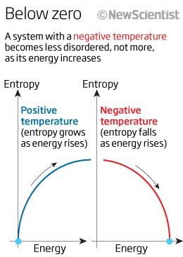
Cele mai cunoscute sisteme nu pot atinge temperaturi negative deoarece adăugarea de energie întotdeauna crește entropia lor.
Prin urmare, nici un sistem complet, adică modurile electromagnetice, nu pot avea temperaturi negative, deoarece nu există o stare de energie foarte mare, astfel încât suma probabilităților stărilor să se abată pentru temperaturi negative.
Cu toate acestea, pentru sistemele de cvasi-echilibru argument nu se aplică, iar temperaturile negative pot fi atinse.

Slide 8
Aplicații ale temperaturilor negative
Temperaturile negative ar putea fi folosite pentru a crea motoare termice-motoarele care convertesc energia termică la lucrări mecanice, cum ar fi motoarele cu combustie-care sunt mai eficiente cu peste 100%, ceva imposibil de apreciat.
Astfel de motoare ar absorbi nu numai energia din substanțe mai calde, ci și cele mai reci. Ca atare, activitatea pe care o efectuează motorul ar putea fi mai mare decât energia obtinută numai din substanța mai fierbinte.

Slide 9
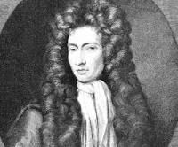
Robert Boyle
Unul dintre primii care au discutat despre posibilitatea unei temperaturi minime absolute a fost Robert Boyle. Cele 1665 de noi experimente și observații despre răcire au articulat disputa cunoscută sub numele de „ primum frigidum ”.
Unii au susținut că o temperatură minimă absolută a avut loc în interiorul pământului (unul dintre cele patru elemente clasice), altele în apă, altele în aer, și unele mai recent în interior.

Slide 10
Opera lui Lord Kelvin
După ce James Prescott Joule a determinat echivalentul mecanic al căldurii, Lordul Kelvin a abordat întrebarea dintr-un punct de vedere complet diferit și în 1848 a creat o scară de temperatură absolută care era independentă de proprietățile unei anumite substanțe și se baza pe teoria lui Carnot a motivației puterii căldurii și a datelor publicate de Henri Victor Regnault.
A urmat de la aceste principii, iar scala lui a fost construită încât zeroul său să fie plasat la -273 ° C, aproape la același punct ca și zero al termometrului de aer.
Această valoare nu a fost acceptată imediat; valorile cuprinse între -271,1 ° C (-455,98 ° F) și -274,5 ° C (-462,10 ° F), derivate din măsurătorile de laborator și observațiile de refracție astronomică, începe să fie folosite la începutul secolului 20.

Slide 11
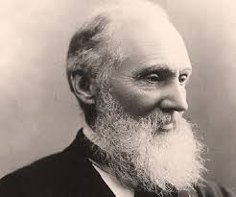
Scara Kelvin este o scară termodinamică absolută a temperaturii, ce utilizează temperatura de zero absolut, temperatură la care toate mișcările termice încetează în descrierea clasică a termodinamicii.
Aceasta este numită după inginerul și fizicianul universitar din Glasgow, William Thomson, primul baron Kelvin (1824-1907), care a scris despre necesitatea unei "scale absolut termometrice".

Slide 12
Cursa spre zero absolut
Până în 1845, Michael Faraday a reușit să lichefice cele mai multe dintre gazele cunoscute și a atins un nou record pentru temperaturile cele mai scăzute atingând -130 ° C (-202 ° F; 143 K).
În 1877, Louis Paul Cailletet din Franța și Raoul Pictet din Elveția au reușit să producă primele picături de aer lichid -195 ° C (-319.0 ° F; 78.1 K). Aceasta a fost urmată în 1883 de producția de oxigen lichid -218 ° C de către profesorii polonezi Zygmunt Wróblewski și Karol Olszewski.
Chimistul și fizicianul scoțian James Dewar și fizicianul olandez Heike Kamerlingh Onnes au preluat provocarea de a lichefia gazele rămase de hidrogen și de heliu.
În 1898, după 20 de ani de efort, Dewar a fost primul care a lichefiat hidrogenul, ajungând la o nouă temperatură scăzută de -252 ° C (-421,6 ° F; 21,1 K).

Slide 13
Cu toate acestea Onnes, rivalul său, a fost primul care a lichefiat heliul, în 1908, folosind mai multe etape de prerăcire și ciclul lui Hampson-Linde.
Realizarea lui ia adus premiul Nobel în 1913.
Onnes a continuat să studieze proprietățile materialelor la temperaturi apropiate de zero absolut, descriind supraconductivitatea și suprafluidele pentru prima dată.
Acestea au fost cele mai reci temperaturi obținute pe pământ la vremea respectivă.

Slide 14
Este posibil să atingem zero absolut?
Practic, munca necesară pentru a elimina căldura dintr-un gaz crește cu cât mai rece se face, fiind nevoie de o cantitate infinită de lucru pentru a răci ceva până la zero absolut. În termeni cuantic, puteți învinovăți principiul incertitudinii lui Heisenberg, care spune că cu cât cunoaștem viteza particulelor, cu atât mai puțin știm despre poziția sa și viceversa.
Concluzia care se trage este aceea că sub zero absolut nu se poate ajunge, măsurând cu metodele pe care le cunoastem acum.
"Nu, nu putem ajunge decât foarte aproape de zero absolut.
La zero absolut însă niciodată"
A concluzionat profesorul Chan.

Slide 15
Ce se întâmplă în apropiere de zero absolut ?
La astfel de temperaturi, proprietătile termice, electrice și magnetice ale multor substanțe suferă schimbări mari și, într-adevăr, comportamentul materiei poate părea ciudat în comparație cu cel la temperatura camerei.
Supraconductivitatea și superfluiditatea pot fi luate ca două astfel de fenomene care se produc sub anumite temperaturi critice; în cel dintâi, multe elemente chimice, compuși și aliaje nu prezintă nici o rezistentă la fluxul de energie electrică și heliul lichid poate curge prin orificiile mici impermeabile la orice alt lichid.

Slide 16
Cum se poate ajunge aproape de 0 Kelvin
Răcirea unui obiect necesită extragerea de energie și depozitarea acestuia în altă parte. De exemplu în frigiderele de uz casnic, schimbătorul de căldură din spate se încălzește deoarece energia extrasă din obiectele din interior este depozitată acolo. În plus, există o căldură creată numai de la rularea frigiderului.
În anii 1980 și 1990 s-au dezvoltat noi metode de răcire a gazelor atomice: răcirea cu laser și răcirea prin evaporare. Prin combinarea acestor metode, au fost obținute temperaturi sub un nanokelvin (o miliardime de Kelvin).

Slide 17
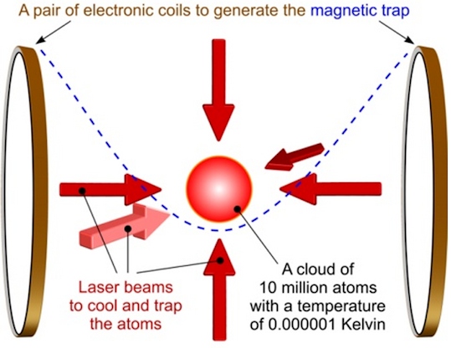
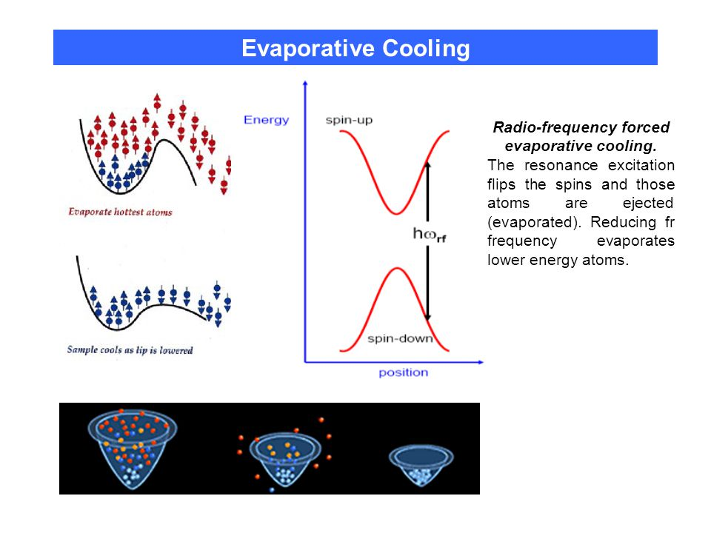
În răcirea cu laser, atomii împrăștie lumina laser. Un foton laser de intrare este absorbit și apoi reemitat într-o direcție diferită. În medie, culoarea fotonului împrăștiat este ușor deplasată spre albastru față de lumina laser.
Răcirea prin evaporare se realizează prin îndepărtarea selectivă a celor mai energici atomi din sistem. Același proces răcește o ceașcă de cafea atunci când cele mai energice molecule scapă ca aburi, reducând astfel energia medie și, prin urmare, temperatura celorlalte molecule.

Slide 18
Cum putem măsura temperaturile foarte scăzute
ale atomilor
O modalitate este doar să te uiți la extinderea norului. Cu cât este mai mare norul, cu atât mai energic trebuie să fie atomii, pentru că se pot deplasa mai departe împotriva forțelor magnetice. Aceasta este similară cu atmosfera de pe Pământ, care are o grosime de aproximativ 10 kilometri.
O altă metodă de determinare a temperaturii este măsurarea energiei cinetice a atomilor. Pentru aceasta, capcana magnetică este brusc oprită prin oprirea curentului care trece prin bobinele magnetului. În absența forțelor magnetice, atomii pur și simplu zboară și norul se extinde balistic. Dimensiunea norului crește cu timpul, iar această creștere este o observație directă a vitezei atomilor și, prin urmare, a temperaturii lor.

Slide 19
Bibliografie
https://en.wikipedia.org/wiki/Absolute_zero
https://ro.wikipedia.org/wiki/Zero_absolut
https://ro.wikipedia.org/wiki/Kelvin
https://www.newscientist.com/article/dn18541-what-happens-at-absolute-zero/
https://www.livescience.com/25959-atoms-colder-than-absolute-zero.html
https://www.scientificamerican.com/article/how-are-temperatures-clos/

Slide 20


